Slide 1
Universidad Estatal a Distancia
Computación para Empresas Turísticas
Juan Antonio Hidalgo O.
Fecha de entrega: 18 de marzo del 2013

Slide 2
Turismo para todos.
En Costa Rica, el visitante puede disfrutar de hermosas playas tropicales, las más grandes aventuras, las maravillas de la naturaleza, la cultura brillante, todos los componentes necesarios de un ideal de vacaciones. No es de extrañar, entonces, que los miles de turistas que han hecho de Costa Rica su elección de viaje superior

Slide 3
Personas con discapacidad
Una discapacidad es una condición que hace que una persona sea considerada como discapacitada. Esto quiere decir que el sujeto en cuestión tendrá dificultades para desarrollar tareas cotidianas y corrientes que, al resto de los individuos, no les resultan complicadas.
El origen de una discapacidad suele ser algún trastorno en las facultades físicas o mentales.

Slide 4
A lo largo de los años, la discapacidad ha sido percibida de distintas maneras por la sociedad.
En los últimos años, en cambio, la discapacidad comenzó a ser considerada a partir de una perspectiva de derechos humanos. El objetivo pasó a ser la integración de los discapacitados en la comunidad, facilitando esto a partir de la idea de accesibilidad.

Slide 5
Este último concepto (accesibilidad) contempla la adecuación de entornos y dispositivos para que las personas discapacitadas puedan usarlos de la misma manera que el resto. Para esto se necesitan considerar ciertos aspectos técnicos que reduzcan las barreras para quienes sufren de alguna discapacidad (como rampas para las personas que se movilizan en sillas de ruedas o semáforos con sonido para los no videntes).

Slide 6
Ley 7600
La Ley 7600, Ley de Igualdad de Oportunidades para las Personas con Discapacidad de Costa Rica, entró en vigencia el 29 de mayo de 1996. Se trata de una ley muy actual por dos razones, primero porque los problemas a los que su redacción se enfrentan, todavía existen y quizá algunos se han agravado.

Slide 7
Yo diría que debido al materialismo de una sociedad con valores morales debilitados, en la carrera inútil de un desarrollo económico sin mayor previsión por lo social.
Segundo, su actualidad también se manifiesta al introducirle a la legislación costarricense una serie de principios que no habían sido legislados anteriormente para nuestro marco jurídico

Slide 8
Es sorprendente el contenido del Artículo 1: Interés público. “Se declara de interés público el desarrollo integral de la población con discapacidad, en iguales condiciones de calidad, oportunidad, derechos y deberes que el resto de los habitantes.” Antes de la Ley 7600, el desarrollo integral de las personas con discapacidad, no era considerado de interés público.

Slide 9
En otras palabras, por primera vez, el desarrollo integral (educativo, laboral, de salud, recreativo, entre otros aspectos), de las personas con discapacidad se presenta como de “interés público”; o sea, un proceso deseable y oportuno, “en igualdad de condiciones” que es conveniente para toda la nación.

Slide 10
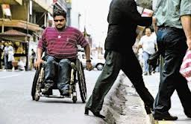
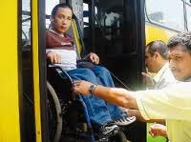
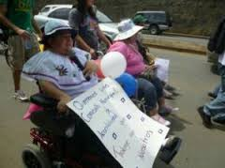
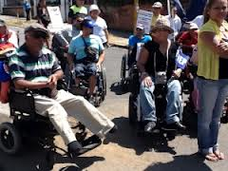
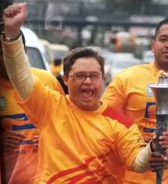
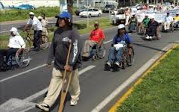
Algunas imagines de personas con discapacidad

